Slide 1

TRAINING SESSION
CHỦ ĐỀ:
VIÊN UỐNG HỖ TRỢ CHỨC NĂNG GAN

Slide 2
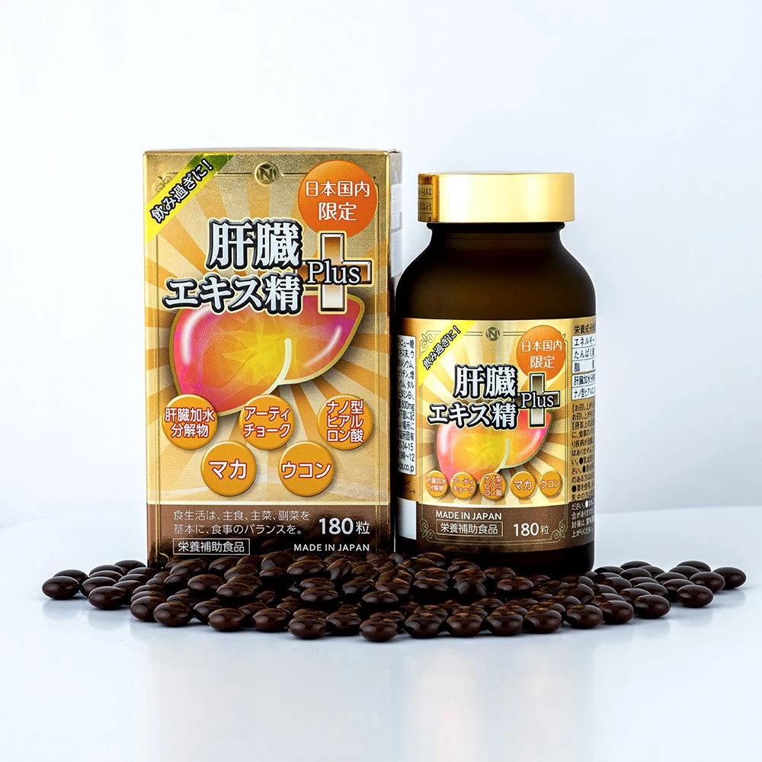
VIÊN UỐNG BỔ GAN NICHIEI 180 VIÊN
Công dụng:
- Hỗ trợ cải thiện chức năng gan
- Hỗ trợ tốt cho gan
Thành phần:
- Chiết xuất gan lợn thuỷ phân ( Đạm gan thuỷ phân)
- Chiết xuất Atisol
- Bột nghệ
- Inositol
- Chiết xuất macca
- Vitamin nhóm B bao gồm B1, B2, B6, B12
Cách sử dung:
4 viên/ ngày
Đối tượng khuyến khích sử dung
- Người thường xuyên sử dung rượu bia
- Người đang bị men gan cao do bia rượu
- Người thường xuyên bị nóng trong người, dễ nổi mề đay, mụn toàn thân…

Slide 3
Hiểu thế nào về thực phẩm chức năng giải độc gan?
Thực phẩm chức năng giải độc gan hay thực phẩm hỗ trợ chức năng gan là các sản phẩm dạng bào chế có tác dụng hỗ trợ gan đào thải và lọc bỏ các chất độc hại tích tụ trong lá gan. Đây không phải thuốc chữa các bệnh lý liên quan đến gan. Mục đích chính khi sử dụng sản phẩm này là để bảo vệ các tế bào gan, kích thích hình thành các tế bào gan mới, tăng cường sức khỏe của lá gan…thông qua việc bổ sung các thành phần có lợi cho gan.

Slide 4
NHƯ THẾ NÀO LÀ GAN NHIỄM ĐỘC
Gan nhiễm độc, bị tổn thương, lâu dần sẽ dẫn đến viêm gan mạn tính, xơ gan, ung thư gan.... và ảnh hưởng đến các bộ phận khác trong cơ thể.
Chức năng chính của gan là giải độc cơ thể, làm sạch bên trong cơ thể con người. Nếu gan tốt thì sẽ thực hiện tốt chức năng lọc thải các chất độc, nhờ đó phòng ngừa được nhiều bệnh. Nhiễm độc gan là tình trạng gan bị tổn thương, dẫn đến viêm ở gan.

Slide 5
NGUYÊN NHÂN GÂY NHIỄM ĐỘC GAN
Sai lầm trong việc sử dụng thuốc chữa bệnh: Lạm dụng thuốc và không bổ sung các loại thực phẩm bổ sung vitamin và các chất vi lượng cần thiết cho cơ thể như vitamin A, E, K, C... và sử dụng các loại thực phẩm giúp thanh lọc gan.
Do bệnh viêm gan B, C: Việt Nam là một nước có tỷ lệ nhiễm virus viêm gan B, C cao, chiếm 77 - 85%.
Sử dụng các chất kích thích: Hiện tượng gan nhiễm độc do rượu ngày một gia tăng do việc sử dụng các chất có cồn, men rượu, bia ngày càng phổ biến. Rượu chính là nguyên nhân gây xơ gan đứng thứ 2, chỉ sau virus viêm gan B.
Ăn các thực phẩm không đảm bảo vệ sinh làm gia tăng thêm tình trạng gan nhiễm độc.

Slide 6
DẤU HIỆU GAN NHIỄM ĐỘC
Các dấu hiệu sau đây có thể giúp bạn nhận biết sớm gan đã bị nhiễm độc để có phương pháp giải độc gan sớm nhất có thể:
Rối loạn tiêu hóa: Đây là triệu chứng thường gặp nhất, chiếm 60 - 80%). Các dấu hiệu rối loạn tiêu hóa do gan nhiễm độc như: Không muốn ăn, đầy hơi, chướng bụng, ăn không tiêu dẫn đến đau bụng thường xuyên, buồn nôn và nôn, sợ thịt, sợ mỡ, ỉa chảy hoặc táo bón, nước tiểu có màu vàng, phân vàng hoặc bạc. Các triệu chứng trên dẫn đến việc cơ thể bị trì trệ và suy nhược.
Nổi mụn nhọt, mẩn ngứa, mề đay: Bị ngứa do gan nhiễm độc là tình trạng rất phổ biến. Các mụn nhọt, mẩn ngứa, nổi mề đay là dấu hiệu đặc trưng của bệnh,.... Nguyên nhân nhiễm độc gan gây ngứa là do chức năng gan suy giảm nên việc thải độc cơ thể không còn hiệu quả, chất độc tích tụ gây kích ứng da.
Đau tức vùng hạ sườn phải: Người bệnh thường có cảm giác căng đau vùng thượng vị hoặc hạ sườn phải. Trong một vài trường hợp khác có thể đau bụng dữ dội vùng túi mật .
Đổ mồ hôi: Khi gan bị nhiễm độc, chức năng hoạt động của gan sẽ bị suy giảm nên gây ra tình trạng nóng gan. Dấu hiệu để nhận biết là thường xuyên cảm thấy nóng trong người, đổ mồ hôi nhiều dù nhiệt độ mát mẻ và không quá nóng.

Slide 7
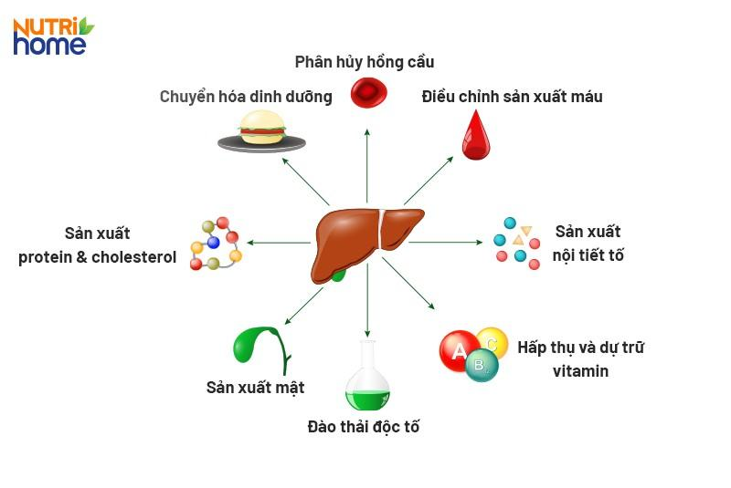
VAI TRÒ CỦA GAN

Slide 8
GAN LÀ CƠ QUAN NỘI TẠNG DUY NHẤT CỦA CƠ THỂ CÓ KHẢ NĂNG TÁI TẠO LẠI
Một khả năng tuyệt vời của gan đó là chúng có khả năng tự tái tạo. Nếu như trường hợp gan bị tổn thương dưới 25% thì nó có thể tái tạo hoàn toàn. Trường hợp gan bị tổn thương lớn hơn thì vẫn có khả năng tái tạo nhưng không đạt được kích thước như ban đầu. Do vậy, nếu như chúng ta hiến tặng một phần gan khỏe mạnh cho người thân hoặc trường hợp tổn thương một phần gan thì cơ quan này vẫn có thể tái tạo lại.
Tuy khả năng tự tái tạo của gan rất tốt nhưng nếu số lượng mô gan tổn thương lớn thì không thể phục hồi hoàn toàn. Nếu cứ tiếp tục đưa những chất có hại cho gan vào cơ thể thì dần dần gan sẽ không còn khả năng tái tạo để đảm bảo chức năng nữa, thay thế các mô gan thành các mô xơ.

Slide 9
Cần quan tâm đến LÁ GAN của chúng ta hơn vì GAN cho chúng ta cơ hội để hồi phục cơ thể, hồi phục sức khoẻ tổng thể.
Gan là cơ quan cực kỳ quan trọng đối với sự sống của cơ thể
Gan có thể bị nhiễm độc bởi thực phẩm bẩn, rượu bia…
Gan có khả năng tự tái tạo phục hồi

Slide 10
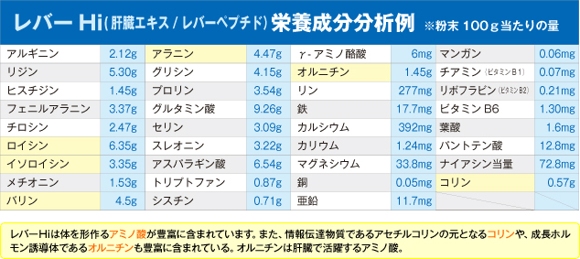
Chiết xuất gan lợn thuỷ phân LIVER-HI là gì?
Một loại bột peptide hòa tan trong nước được tạo ra bằng cách xử lý gan lợn bằng enzyme để giảm trọng lượng phân tử.
Trong khi đó, quá trình thủy phân protein bằng enzyme là một phương pháp thích hợp tạo ra các axit amin, peptide có phân tử lượng nhỏ dễ hấp thụ, cải thiện các đặc điểm chức năng của protein. Phương pháp này đạt được tính chất chức năng mong muốn của protein thực phẩm và giảm thiểu phản ứng phụ không mong muốn làm suy giảm giá trị dinh dưỡng của protein.
Gan thuỷ phân Reba-Hi phá vỡ protein của gan lợn thành trọng lượng phân tử từ 3.000 trở xuống, và bằng cách chuyển đổi nó thành axit amin và peptide, làm giảm gánh nặng tiêu hóa và phân hủy trong dạ dày, v.v., đồng thời tăng khả năng hấp thụ từ ruột.
Gan thuỷ phân Reba- Hi có chứa BCAA (axit amin chuỗi nhánh: valine, leucine, isoleucine), alanine, axit glutamic, v.v., là những axit amin cần thiết cho gan, cũng như axit nucleic “uracil”, “uridine”, “guanosine”, “hypoxanthine ”, “inosine”, v.v. Là một nguyên liệu thực phẩm có giá trị dinh dưỡng cao.

Slide 11
Hàm lượng dinh dưỡng có trong 100mg chiết xuất gan lợn thuỷ phân
Arginin | 2,12g | Alanin | 4,47g | Acid aminobutyric | 6mg | Mangan | 0,06mg
Lysine | 5,30g | Glyxin | 4,15g | Ornithine | 1,45g | Thiamin(vitamin B1) | 0,07mg
Histidin | 1,45g | Prolin | 3,54g | Phospho | 277mg | Riboflavin | 0,21mg
Phenylaladin | 3,37g | Acid Glutamic | 9,26g | Sắt | 17,7mg | Vitamin B6 | 1,30mg
Tyrosine | 2,47g | Serine | 3,09g | Canxi | 392mg | Acid Folix | 1,6mg
Leucine | 6,35g | Threonine | 3,22g | Kali | 1,24mg | Acid pantothenic | 12,8mg
Isoleuxin | 3,35g | Acid aspartic | 6,54g | Magie | 33,8mg | Tương đương niacin | 72,8mg
Methionin | 1,53g | Tryptophan | 0,87% | Đồng | 0,05mg | Cholin | 0,57g
Valine | 4,5g | Cystin | 0,71g | Kẽm | 11,7mg

Slide 12
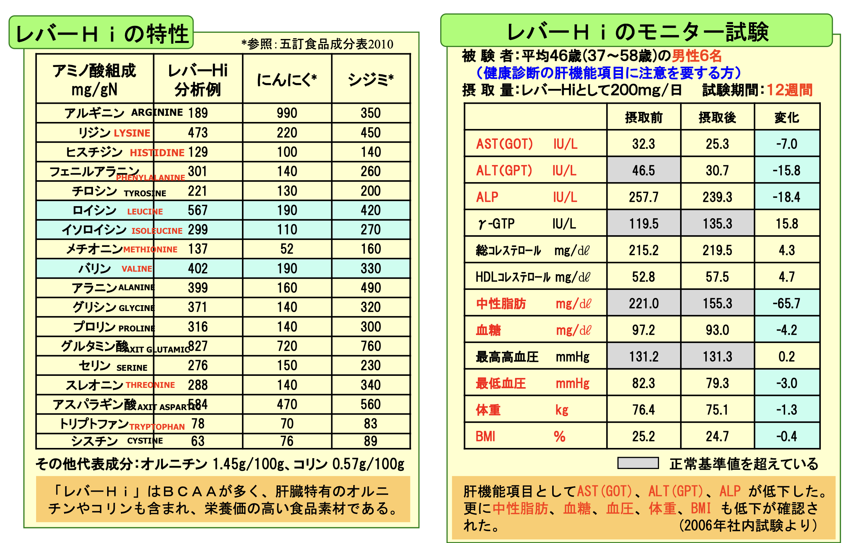
CÁC CHỨNG MINH LÂM SÀNG VỀ HIỆU QUẢ CỦA GAN THỦY PHÂN

Slide 13
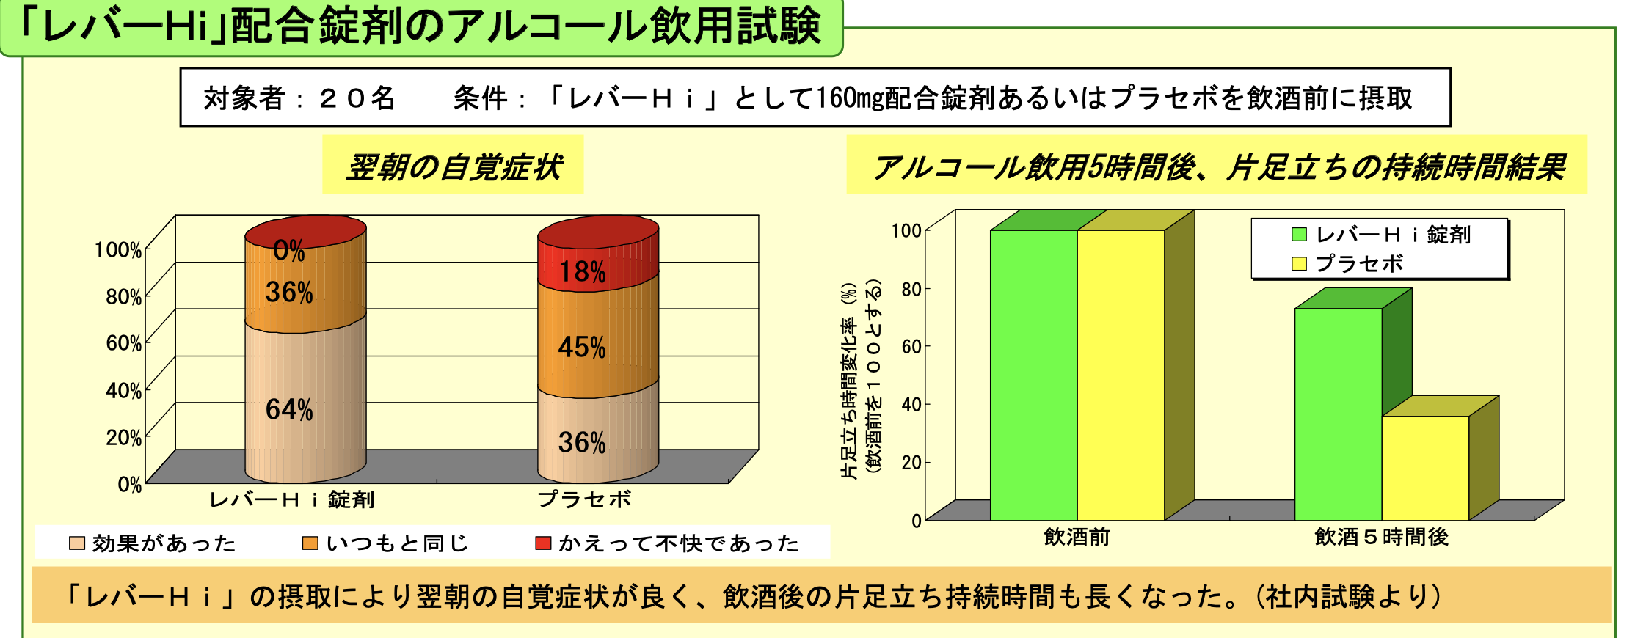
CÁC CHỨNG MINH LÂM SÀNG VỀ HIỆU QUẢ CỦA GAN THỦY PHÂN REBA-HI

Slide 14
VAI TRÒ CỦA AXIT AMIN ĐỐI VỚI GAN
Arginine: acid amin tham gia vào chu trình tạo ra urê tại gan nên có tác dụng điều hòa nồng độ amoniac ở máu bị tăng trong một số người mắc bệnh gan, đồng thời thúc đẩy quá trình tổng hợp ở cơ thể, trị các rối loạn chức năng gan.
Methionine: một acid amin trong cấu tạo phân tử chứa lưu hùynh có tác dụng bảo vệ đặc hiệu cho tế bào gan. Còn là yếu tố hướng mỡ (lipotrope), tác nhân methyl hóa và sulfur hóa, ngoài ra còn có tác dụng chống nhiễm độc. Methionine còn được sử dụng như một yếu tố ngăn ngừa sự thoái hóa mỡ của các tế bào gan. Do vậy, trước đây đã có loại biệt dược lobamine mà hoạt chất chính là methionine rất được các thầy thuốc ưa sử dụng trong các trường hợp cần giải độc gan.
BCAA acid amin phân nhánh (Isoleucine, Leucine, Valine), được chứng minh lâm sàng là có hiệu quả trong việc cải thiện hàm lượng albumin trong máu ở những bệnh nhân bị xơ gan đồng thời giảm các biến chứng nguy hiểm do xơ gan gây ra. Với hàm lượng albumin trong máu thấp, bệnh nhân bị xơ gan có tỷ lệ tử vong cao hơn.
Albumin là một trong những thành phần protein quan trọng nhất của huyết thanh, chiếm tới 58 – 74% hàm lượng protein toàn phần. 40% Albumin nằm ở huyết tương và 60% nằm ở dịch ngoại bào. Albumin máu có nhiều chức năng quan trọng như:
Duy trì áp lực thẩm thấu keo trong máu, giữ cho nước không rò rỉ ra ngoài mạch máu;
Cung cấp acid amin cho quá trình tổng hợp protein ở ngoại vi;
Đảm nhiệm vai trò liên kết, vận chuyển một số chất sinh ra trong quá trình chuyển hóa của cơ thể như acid béo, bilirubin, hormone steroid và các hoạt chất khác,... đi khắp cơ thể.
Gan là cơ quan duy nhất trong cơ thể sản xuất Albumin (mỗi ngày gan tạo ra khoảng 10,5g Albumin). Cũng vì vậy, chỉ số Albumin thể hiện rõ tình trạng chức năng của gan

Slide 15
VAI TRÒ ĐỐI VỚI GAN CỦA CÁC TP KHÁC
INOSITOL | ATISO | NGHỆ | RỄ MACA
Inositol thường được gọi là vitamin B8, nhưng nó không thực sự là vitamin. Đó là một loại đường ảnh hưởng đến phản ứng insulin và một số hormone liên quan đến tâm trạng và nhận thức. Inositol cũng có đặc tính chống oxy hóa chống lại tác hại của các gốc tự do trong não, hệ tuần hoàn và các mô cơ thể khác và Inositol có khả năng giảm mỡ máu cũng như giảm hàm lượng cholesterol trong máu. NGĂN NGỪA TÌNH TRẠNG GAN NHIỄM MỠ | Cải thiện sức khỏe của gan bằng cách giảm độc tố và giúp loại bỏ chúng khỏi gan và cơ thể nhờ có cynarin và silymarin, hai chất chống oxy hóa cao có trong Atiso. Ngoài ra, những chất chống oxy hóa này có thể chủ động thúc đẩy tái phát triển và phục hồi các tế bào gan bị tổn thương. | Một trong những cách giúp gan loại bỏ độc tố chính là việc tạo ra mật. Do đó, khi lượng mật được sản sinh ra nhiều càng có lợi cho quá trình giải độc gan. Theo nghiên cứu của các chuyên gia, nghệ sẽ giúp tăng lượng mật và làm thanh lọc gan, giúp trẻ hóa các tế bào gan và tiếp thêm năng lượng để chúng loại bỏ các độc tố. Có tác dụng bảo vệ Gan và ngăn ngừa quá trình viêm trong tế bào gan | Củ maca (sâm maca) chứa nhiều chất hoá học, bao gồm axit béo và axit amin. Hội chứng mệt mỏi mạn tính Tăng cường năng lượng, sức chịu đựng, thể thao và trí nhớ

Slide 16
TÁC DỤNG CHÍNH
1. Chiết xuất Gan lợn thuỷ phân chứa axit amin và các peptide có tác dụng hỗ trợ tái tạo tế bào gan, giảm nồng độ acetaldehyde trong máu, giúp giảm cảm giác nôn nao, mệt mỏi thường xuất hiện sau khi uống rượu bia.
2. Chiết xuất nghệ chứa curcumin giúp làm thanh lọc gan, giúp trẻ hóa các tế bào gan và tiếp thêm năng lượng để chúng loại bỏ các độc tố.Có tác dụng bảo vệ Gan và ngăn ngừa quá trình viêm trong tế bào gan
3. Inositol có khả năng giảm mỡ máu cũng như giảm hàm lượng cholesterol trong máu. Giảm nguy cơ làm Gan nhiễm mỡ
4.Atiso giúp giảm độc tố và loại bỏ khỏi Gan, thúc đẩy tái phát triển và phục hồi các tế bào gan bị tổn thương.
5. Rễ macca giảm thiểu mệt mỏi

Slide 17
100% chiết xuất từ gan lợn nội địa Nhật Bản
ƯU ĐIỂM CỦA GAN THUỶ PHÂN SỬ DỤNG TRONG SẢN PHẨM
Thành phần chính là các peptide tan trong nước có trọng lượng phân tử dưới 3000.
Giúp làm giảm gánh nặng của quá trình tiêu hóa và phân hủy trong dạ dày
Đồng thời giúp tăng cường hấp thu từ đường ruột.
Hoàn toàn không có mùi đặc trưng khó chịu của Gan tươi
1g gan thuỷ phân = 5g Gan tươi
Đã được chứng minh giảm các chỉ số men gan sau 12 tuần sd và giảm các triệu chứng mệt mỏi sau khi uống rượu bia với hàm lượng 200mg mỗi ngày

